Slide 1
Método Despierta!
Nosce te ipsum

Slide 2

Llevas meses, quizá años intentando estar bien.
Tal vez ya probaste con un psicólogo, con pastillas, con Meditación, deporte, libros de auto ayuda e incluso hasta algún retiro. Y aun así, te sigues despertando con la misma presión en el pecho, y la cabeza sigue sin parar.

Slide 3

O tal vez despiertas con la sensación de vivir en piloto automático. “Te levantas, trabajas, vuelves, cumples, caes en el sofá, y te preguntas: ¿Realmente es esto lo que quiero para resto de mi vida?
O tal vez despiertas con la sensación de estar vivir en piloto automático. “Te levantas, trabajas, vuelves, cumples, caes en el sofá, y te preguntas: ¿Realmente es esto lo que quiero?

Slide 4


Si esto te está pasando, quédate, porque en los próximos doce minutos vas a entender exactamente dónde está la causa, y por qué nada de lo que has probado te ha funcionado de verdad.

Slide 5
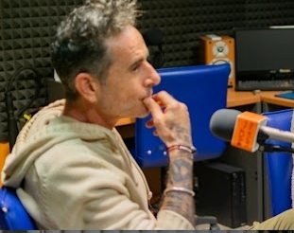
Mi nombre es Marc Souza, y soy el creador del Método DESPIERTA!.
De entrada quiero aclarar que no te hablo desde la teoría sacada de un libro. Te hablo desde la EXPERIENCIA PROPIA de haber salido de la oscuridad de la que pocos vuelven.

Slide 6

Durante dieciocho meses, todo a la vez en mi vida se vino abajo.
Cuidaba a mi madre que era totalmente dependiente.
Estaba arruinado, recién vuelto de emigrar, y sin nada.
Mis ganas de vivir se apagaban.
Probé todo lo que se supone que funciona, pero nada me sacaba de ahí.

Slide 7

Hasta que descubrí algo que me cambió la vida…
La causa de todo lo que sentía no estaba en mis circunstancias. Estaba en una programación que llevaba décadas ejecutándose dentro de mí sin mi permiso.
Cuando aprendí a cambiarla, mi realidad cambió. Y no un poco, cambió por completo.

Slide 8

Y eso que aprendí saliendo del fondo es lo que hoy enseño con el Método DESPIERTA!:
El proceso que va a la causa real de la ansiedad, del estrés y de la mayoría de nuestros bloqueos, y de esa sensación de no estar viviendo tu vida, para eliminarla desde donde se originó.

Slide 9
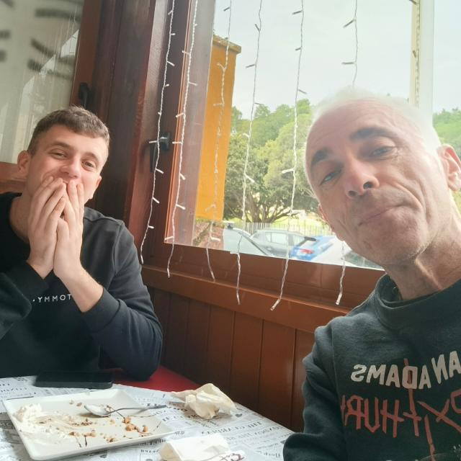
Como le sucedió a Vicent, un hombre que llevaba toda la vida interpretando un personaje basado en la programación que tenía desde su juventud. Este personaje no le permitía socializar ya que se infravaloraba como persona. Esto no le permitía darse valor a sí mismo, lo que repercutía en su autoestima, sus relaciones y su vida diaria.
Aquel personaje se desintegró durante el proceso, y Vicent reprogramó su mentalidad hasta crear su mejor versión. Podéis verlo en los testimonios.

